Slide 1
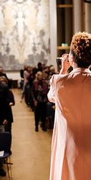

Nordisk Talefest 2025
4. modul: Indledningen

Slide 2
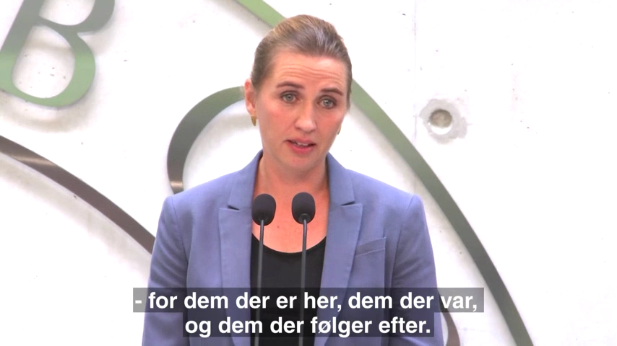
Mette Frederiksens tale til Godshavnsdrengene: https://www.dr.dk/nyheder/politik/roert-mette-frederiksen-til-godhavnsdrengene-paa-vegne-af-danmark-undskyld#!/ Hvilken appelform bruges her?

Slide 3
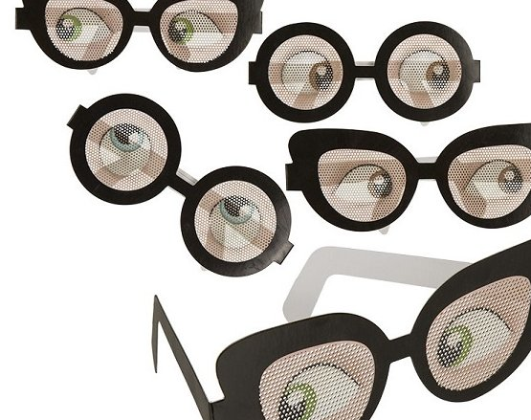
Ethos- logos- eller patosbriller?
Eksempel på en situation: En elevrepræsentant skal overbevise klassen om, at de skal købe den dyre studentervogn til vognturen.
Etos-briller: I kender mig, jeg har normalt sans for kvalitet, og jeg vil ikke gå på kompromis her.
Patos-briller: Vi har kun den ene dag, som vi vil huske resten af vores liv. Derfor skal det være ekstra flot.
Logos-briller: Det er helt normalt at bruge mange penge på studentervogne. Sidste år brugte a-klassen samme vogn, og de var rigtig tilfredse.

Slide 4


Ethos- logos- eller patosbriller?
Eksempel på en situation: En elevrepræsentant skal overbevise klassen om, at de skal købe den dyre studentervogn til vognturen.
Etos-briller: I kender mig, jeg har normalt sans for kvalitet, og jeg vil ikke gå på kompromis her.
Patos-briller: Vi har kun den ene dag, som vi vil huske resten af vores liv. Derfor skal det være ekstra flot.
Logos-briller: Det er helt normalt at bruge mange penge på studentervogne. Sidste år brugte a-klassen samme vogn, og de var rigtig tilfredse.
OPGAVE: Lav tre par briller og tag dem på skift på – så I får øje på, hvordan I kan bruge de forskellige appelformer i jeres egen tale

Slide 5
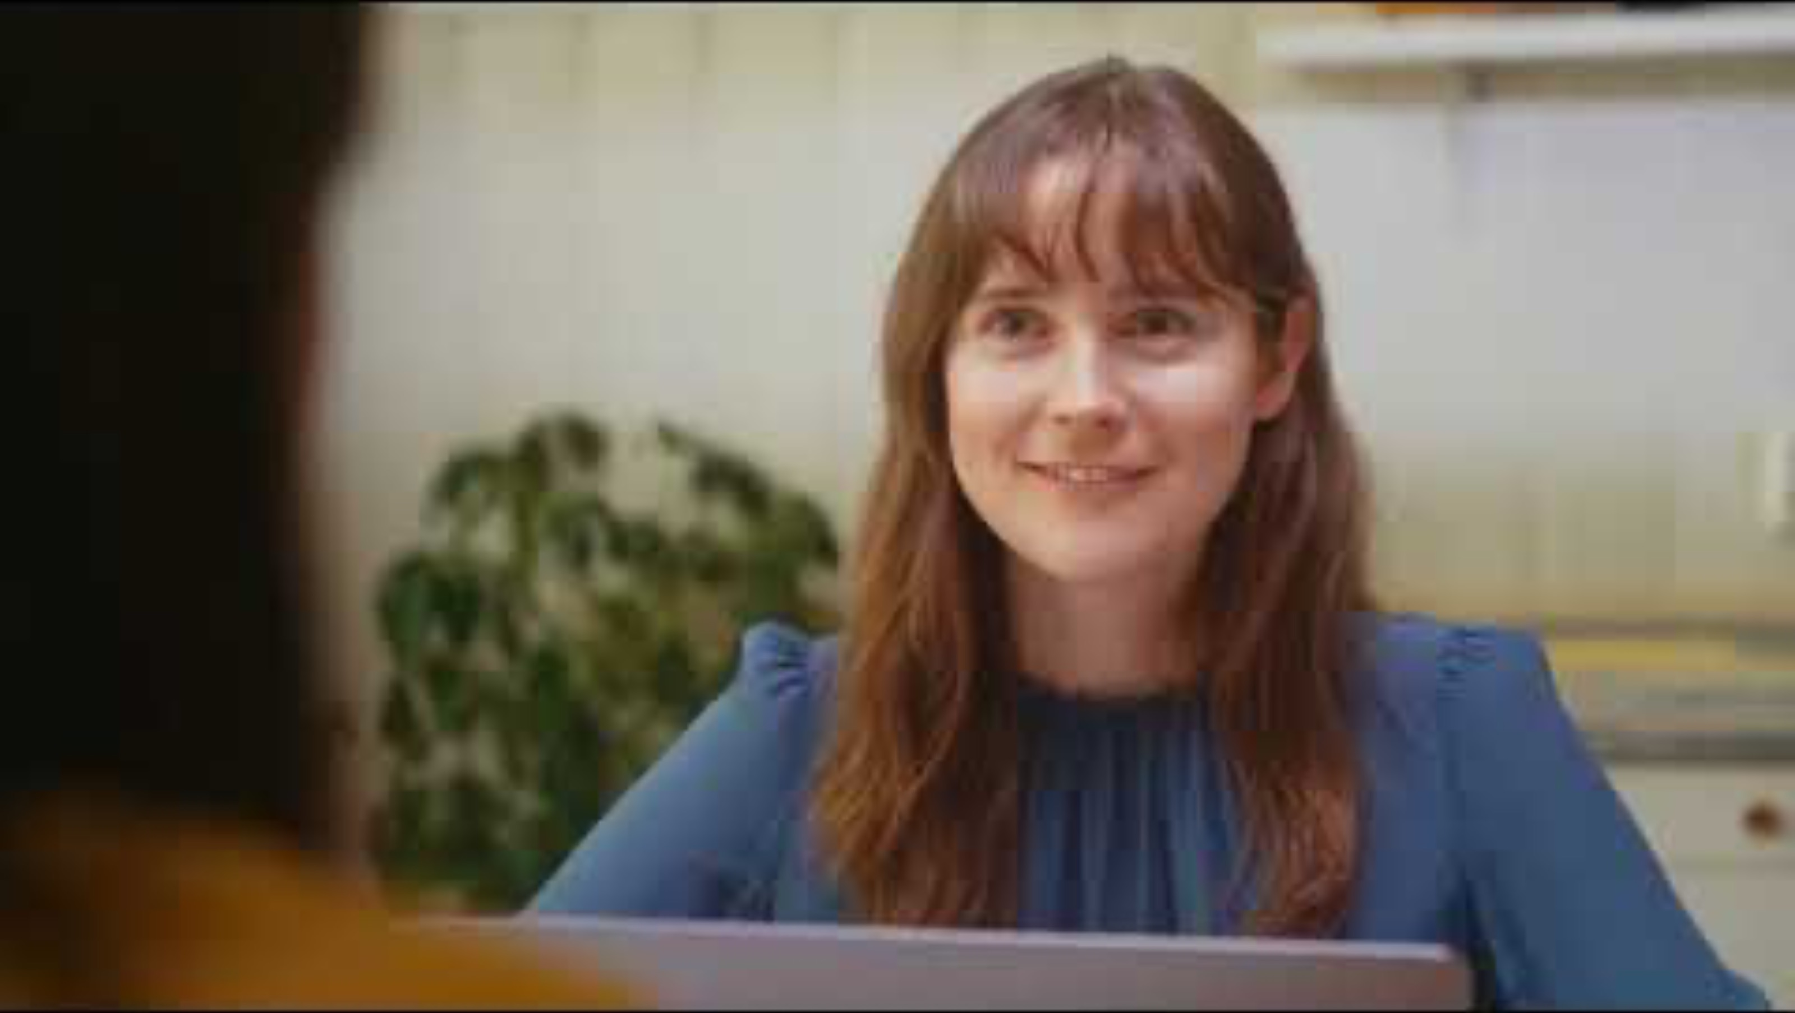
Dispostion

Slide 6

Indledninger
En indledning skal vække nysgerrighed.
Idéer:
Bring et overraskende fun fact om din sag.
Stil et retorisk spørgsmål til publikum.
Start med et relevant citat.
Start med en fortælling fra publikums hverdag.
Start med en provokerende udtalelse (der senere uddybes).

Slide 7
Thit Jensen taler om Moderskabet, 1941
"Frivilligt moderskab eller kultiveret forældrefølelse har jeg kaldt mit Foredrag. Det er et vanskeligt Emne at tale offentligt om, og det er min Pligt at vælge mine Ord med saa stor en Takt, at de ikke kan saare selv det blufærdigste Sind. Og det er mine Tilhøreres Pligt at forstaa, jeg vil yde dem det bedste, jeg formaar, og er vi uenige, vil vi i hvert Fald hæderligt respektere hinandens særlige Overbevisning om og Tro paa, hvad der gavner vort Samfund mest. Og ikke lade vore Sind forgifte af det, Politikere har forgiftet det danske Folk med, altid at se i den, som ikke er enig med En, en slet Person, man har Lov at tillægge de laveste Motiver. Men naturligvis staar jeg her for at vinde Dem over til mine Anskuelser, hvis De ikke er det i Forvejen, det haaber jeg i hvert Fald, nogen at Dem er.”
https://vimeo.com/321724918
Diskutér:
Ville denne indledning kunne bruges i dag? Hvorfor/Hvorfor ikke?
Hvad kan vi bruge ved indledningen? Hvad kan vi ikke bruge? Sproget? Tonen? Indholdet?

Slide 8
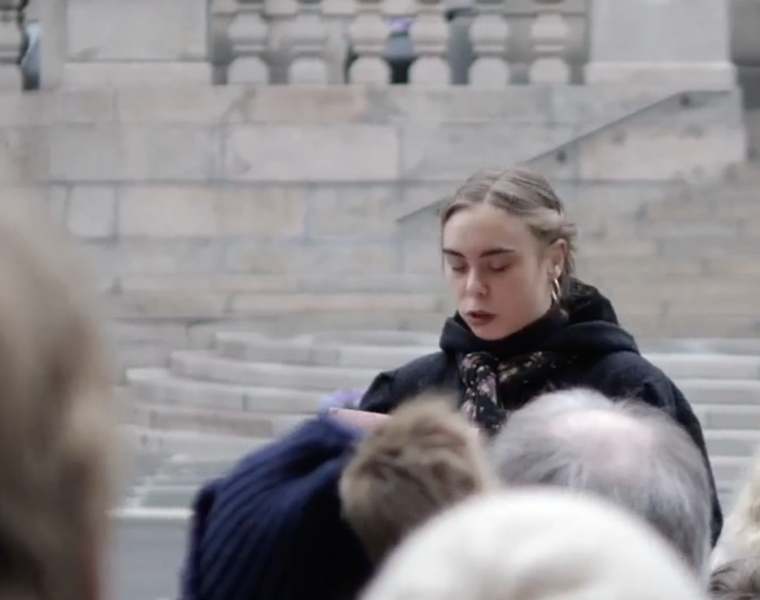
Olivia Kubasiak Kløvedal Reichs tale ved Klimapåmindelsen
Se talen:
https://vimeo.com/483474209
Hvordan bruger Olivia sit etos som ung taler i sin indledning?

Slide 9
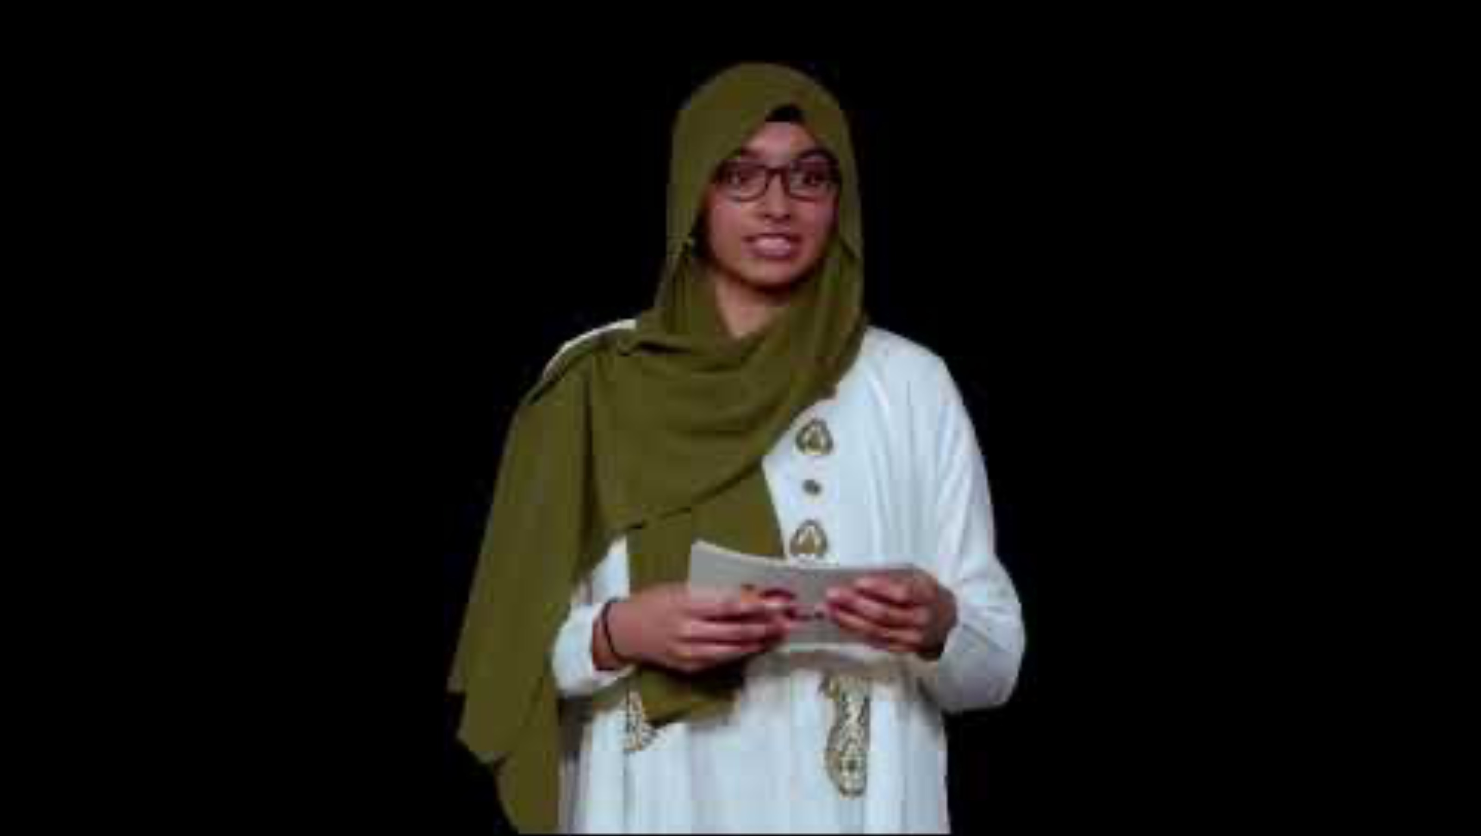
Duaa Binte Adnan Hussains tale "Mindre skærm, mere nærvær" ved Nordisk Talefest 2024

Slide 10
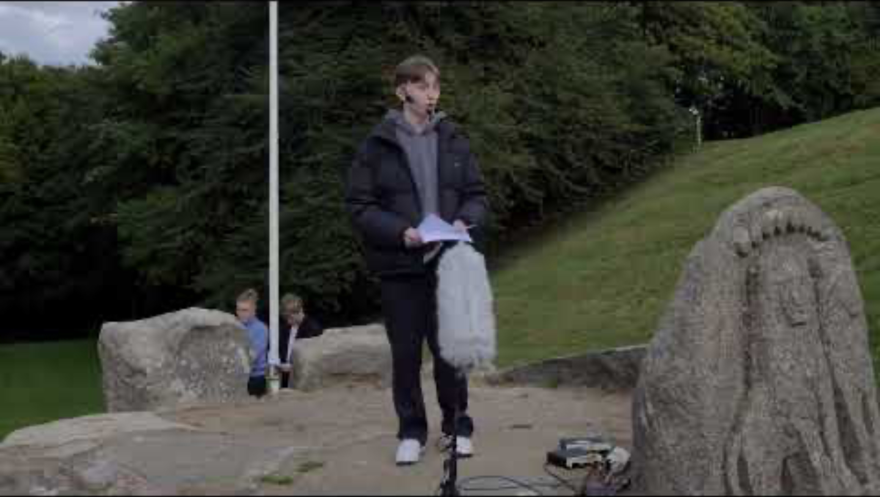
Kristian Lutros tale om homofobi ved Talefest 2024

Slide 11
Skriv nu din egen indledning
Skriv selv et udkast til en indledning, hvor du bruger etos- eller patos-appel.
Tag gerne udgangspunkt i dig selv, og det der gør netop din stemme relevant. F.eks: “Hver dag oplever jeg …”, “kender I det, at …”

Slide 12

Stilfigurer
Nogle af de mest brugte stilfigurer i taler:
Anafor: “Et land som lever, et land som ånder”
Triade: ”For dig – for os i Danmark – og for hele verden”
Antitese: ”Enten er I med os – eller også er I imod os”
(Retorisk) spørgsmål. ”Kan vi virkelig være det bekendt?”
Allitteration: ”En fast og fair udlændingepolitik”
Dramatisk pause: ”Og årets Oscar går til ………… Jens Jensen!”
Anekdote: ”Det minder mig om noget, jeg hørte i taxaen på vej herhen…”

Slide 13
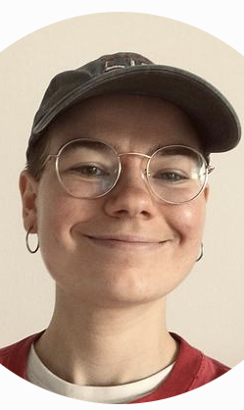
Anna Bjerre Johansens tale ved Roskilde Summerdays
Læs Anna Bjerres tale. Find stilfigurer.
Hvilken effekt har disse stilfigurer?
På hvilken måde kan vi bruge dem som inspiration?
Hvad kan vi låne?

Slide 14

Afslutninger – hvad skal de kunne?

Slide 15

Afslutninger
En afslutning skal samle op på pointerne fra talen og opfordre til konkret handling.
Idéer:
Vend tilbage til din indledning. Gentag den pointe, som du startede med.
Beskriv hvilke konsekvenser, den ændring, som du argumenterer for, vil have for publikum.
Forklar helt konkret, hvad publikum kan gøre for at ændre noget.
Afslut med en munterhed eller et stilistisk “svirp med halen”.

Slide 16
Anna Bjerres afslutning…
Vi genlæser lige afslutningen på Anna Bjerre Johansens tale:
husk at vi ér mange der siger fra husk at vi stadig mødes at vi stadig organiserer os at vi stadig demonstrerer husk at vi bliver ved”
Hvad fungerer godt?

Slide 17

Skrivetid
Brug stilfigurerne som inspiration i jeres egen tale. Skriv en afslutning på jeres tale.
Husk jeres overordnede fokus/hovedargumentet.

